Slide 1
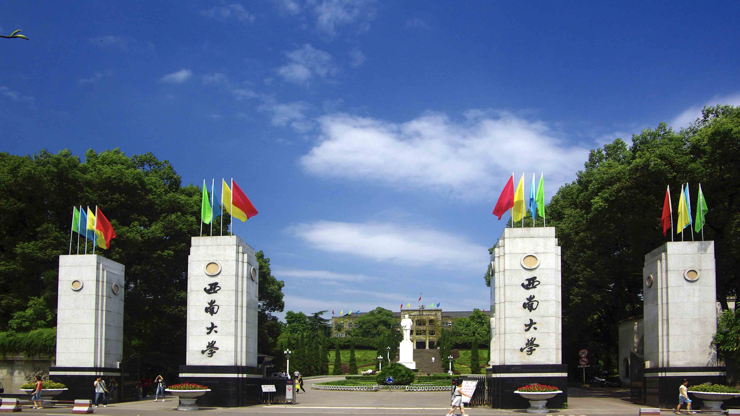
学术报告论文答辩通用模板
General PowerPoint Template Of Southwest University
陶丽华
2019.4.6

Slide 2
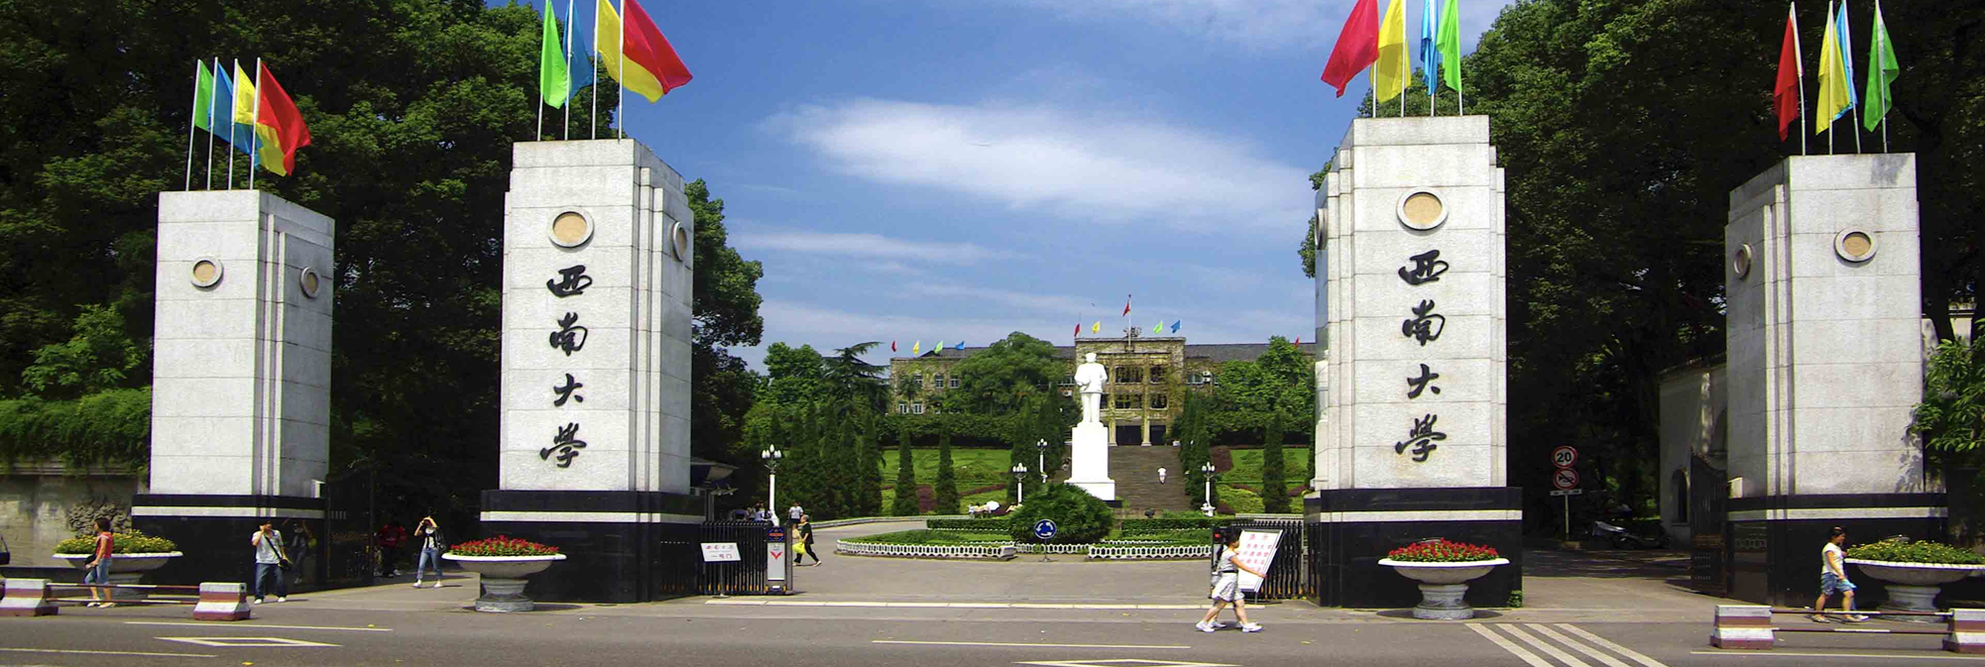
学术报告论文答辩通用模板
General PowerPoint Template Of Southwest University
陶丽华
2019.4.6

Slide 3
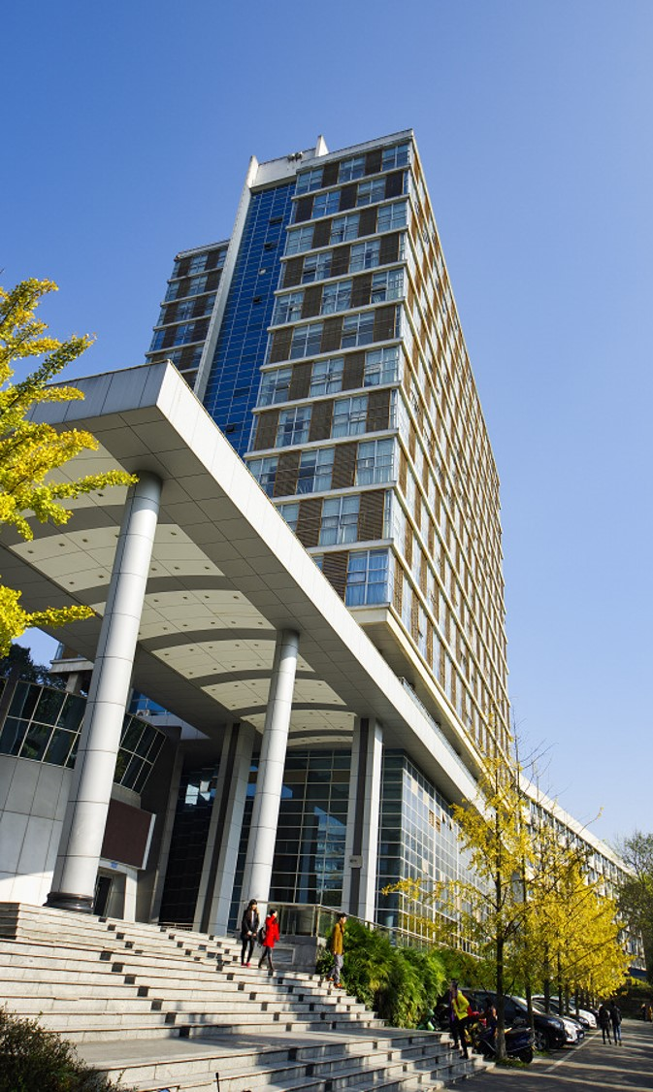
1
2
请输入标题
请输入标题
Please enter a title
Please enter a title
目录
3
4
请输入标题
请输入标题
Please enter a title
Please enter a title
5
6
请输入标题
请输入标题
Please enter a title
Please enter a title

Slide 4
1
请在这里输入你的标题
Please enter your title here
2
请在这里输入你的标题
Please enter your title here
3
请在这里输入你的标题
目录
Please enter your title here
4
请在这里输入你的标题
Please enter your title here
5
请在这里输入你的标题
Please enter your title here
6
请在这里输入你的标题
Please enter your title here

Slide 5
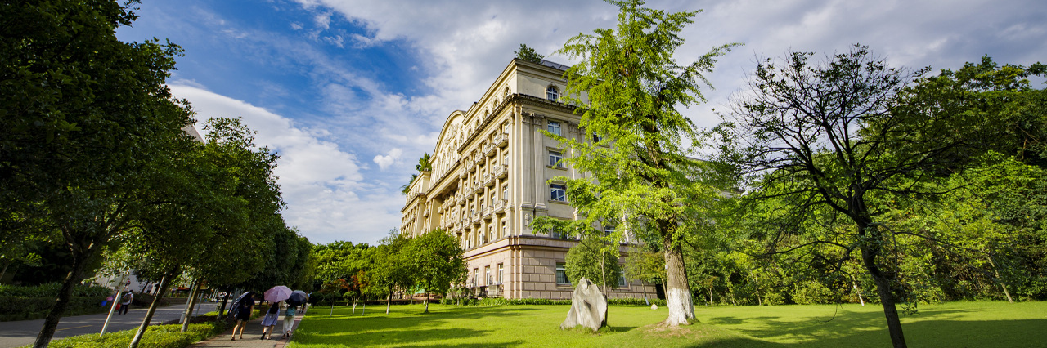
PART 01
请在这里输入你的标题
Please enter your English title here

Slide 6
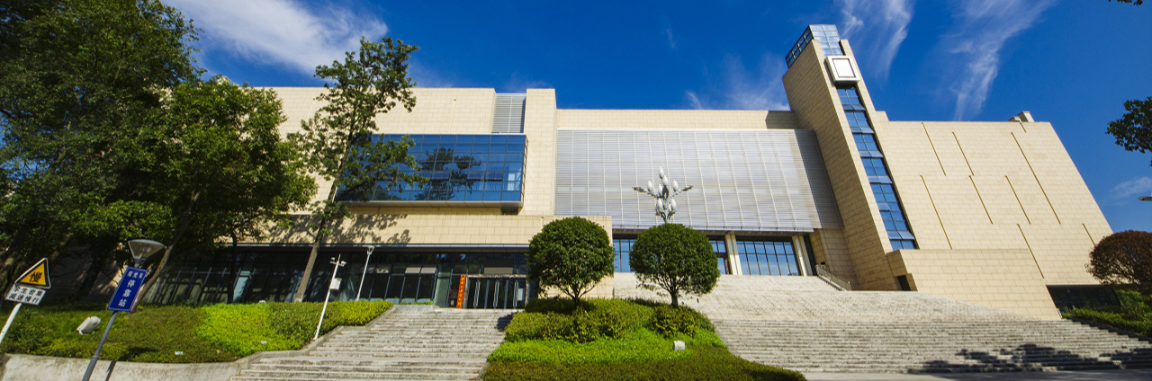
PART 02
请在这里输入你的标题
Please enter your English title here

Slide 7
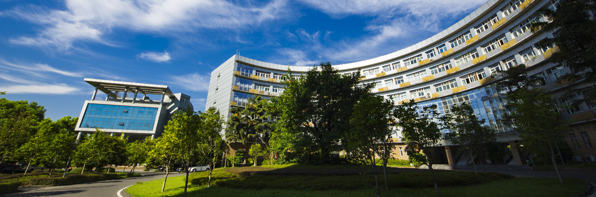
PART 03
请在这里输入你的标题
Please enter your English title here

Slide 8

PART 04
请在这里输入你的标题
Please enter your English title here

Slide 9
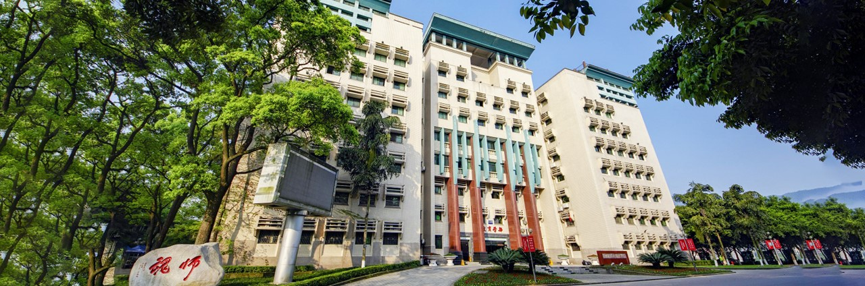
PART 05
请在这里输入你的标题
Please enter your English title here

Slide 10
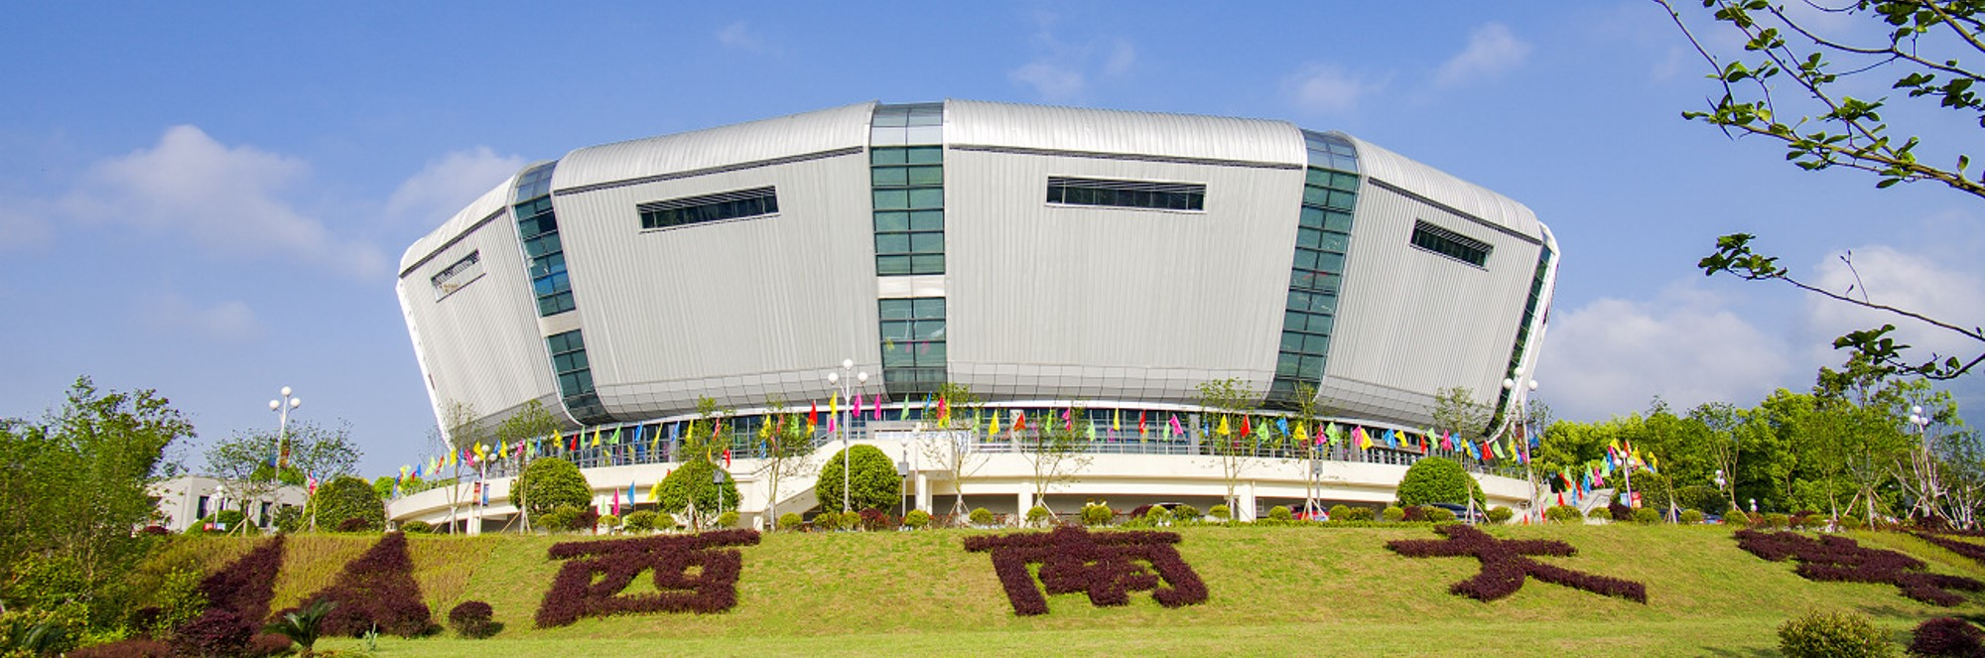
PART 06
请在这里输入你的标题
Please enter your English title here

Slide 11
一段文字
请输入你的标题
西南大学，是教育部直属，教育部、农业农村部，重庆市共建的重点综合大学，是国家“ 211 工程”和“985工程优势学科创新平台”建设高校。2005 年由西南师范大学、西南农业大学合并组建为西南大学。
主体校区位于重庆市北碚区，坐落于缙云山麓、嘉陵江畔，占地8000余亩，校舍面积约165万平方米，绿地面积达40%，泱泱校园，宏丽庄重，气象万千，是闻名遐迩的花园式学校，教育部表彰的文明校园。

Slide 12

两段文字
01
02
请输入你的标题
请输入你的标题
西南大学，是教育部直属高校，由教育部、农业农村部，重庆市共建的重点综合大学，是国家“211工程”和“985工程优势学科创新平台”建设高校。在 2005年，由西南师范大学、西南农业大学两校合并，组建为西南大学。
西南大学，是教育部直属高校，由教育部、农业农村部，重庆市共建的重点综合大学，是国家“211工程”和“985工程优势学科创新平台”建设高校。在 2005年，由西南师范大学、西南农业大学两校合并，组建为西南大学。

Slide 13
两段文字
2005年，西南师范大学、西南农业大学两校合并组建西南大学
请输入你的标题
2005年，西南师范大学、西南农业大学两校合并组建西南大学
2005年，西南师范大学、西南农业大学两校合并组建西南大学
关键字
2005年，西南师范大学、西南农业大学两校合并组建西南大学
请输入你的标题

Slide 14


三段文字
请输入你的标题
请输入你的标题
请输入你的标题
西南大学，是教育部直属，教育部、农业农村部，重庆市共建的重点综合大学，是国家“211工程”和“985工程优势学科创新平台”建设高校。2005年由西南师范大学、西南农业大学合并组建为西南大学。
西南大学，是教育部直属，教育部、农业农村部，重庆市共建的重点综合大学，是国家“211工程”和“985工程优势学科创新平台”建设高校。2005年由西南师范大学、西南农业大学合并组建为西南大学。
西南大学，是教育部直属，教育部、农业农村部，重庆市共建的重点综合大学，是国家“211工程”和“985工程优势学科创新平台”建设高校。2005年由西南师范大学、西南农业大学合并组建为西南大学。

Slide 15

三段文字
01
02
03
请输入你的标题
请输入你的标题
请输入你的标题
西南大学，由原教育部直属西南师范大学与原农业部直属西南农业大学于2005年合并而成
西南大学，由原教育部直属西南师范大学与原农业部直属西南农业大学于2005年合并而成
西南大学，由原教育部直属西南师范大学与原农业部直属西南农业大学于2005年合并而成

Slide 16
四段文字
请输入你的标题
请输入你的标题
西南大学，由原教育部直属西南师范大学与原农业部直属西南农业大学于2005年合并而成
西南大学，由原教育部直属西南师范大学与原农业部直属西南农业大学于2005年合并而成
请输入你的标题
请输入你的标题
西南大学，由原教育部直属西南师范大学与原农业部直属西南农业大学于2005年合并而成
西南大学，由原教育部直属西南师范大学与原农业部直属西南农业大学于2005年合并而成

Slide 17
四段文字
01
02
请输入你的标题
请输入你的标题
西南大学，由原教育部直属西南师范大学与原农业部直属西南农业大学于2005年合并而成
西南大学，由原教育部直属西南师范大学与原农业部直属西南农业大学于2005年合并而成
03
04
请输入你的标题
请输入你的标题
西南大学，由原教育部直属西南师范大学与原农业部直属西南农业大学于2005年合并而成
西南大学，由原教育部直属西南师范大学与原农业部直属西南农业大学于2005年合并而成

Slide 18

四段文字
输入小标题
输入小标题
西南大学，由原教育部直属西南师范大学与原农业部直属西南农业大学于2005年合并而成
西南大学，由原教育部直属西南师范大学与原农业部直属西南农业大学于2005年合并而成
输入小标题
输入小标题
西南大学，由原教育部直属西南师范大学与原农业部直属西南农业大学于2005年合并而成
西南大学，由原教育部直属西南师范大学与原农业部直属西南农业大学于2005年合并而成

Slide 19
五段文字
输入小标题
在这里输入正文输入正文
请输入正文
输入小标题
输入小标题
在这里输入正文输入正文
请输入正文
03
在这里输入正文输入正文
请输入正文
02
04
输入小标题
输入小标题
在这里输入正文输
入正文请输入正文
在这里输入正文输
入正文请输入正文
01
05

Slide 20
六段文字
输入小标题
输入小标题
在这里输入正文 请输入正文
请输入正文
01
04
在这里输入正文 请输入正文
请输入正文
输入小标题
输入小标题
02
05
在这里输入正文 请输入正文
请输入正文
在这里输入正文 请输入正文
请输入正文
输入小标题
03
06
输入小标题
在这里输入正文 请输入正文
请输入正文
在这里输入正文 请输入正文
请输入正文

Slide 21
六段文字
输入小标题
输入小标题
2005年，西南师范大学、西南农业大学两校合并组建西南大学
2005年，西南师范大学、西南农业大学两校合并组建西南大学
输入小标题
输入小标题
在这里输入正文 在这里输入正文
在这里输入正文
2005年，西南师范大学、西南农业大学两校合并组建西南大学
输入小标题
输入小标题
2005年，西南师范大学、西南农业大学两校合并组建西南大学
2005年，西南师范大学、西南农业大学两校合并组建西南大学

Slide 22
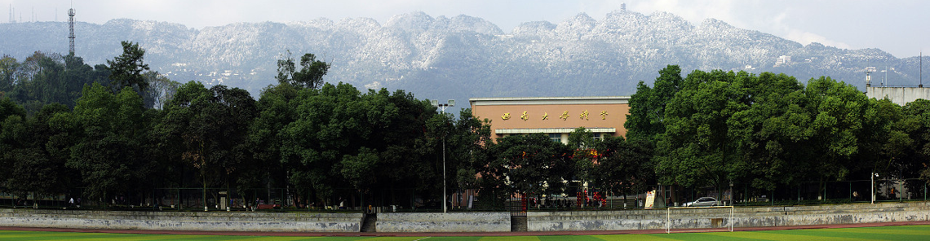
一张长图
请输入你的标题
西南大学主体校区位于重庆市北碚区，坐落于缙云山麓、嘉陵江畔，占地8000余亩，校舍面积约165万平方米，绿地面积达40%，泱泱校园，宏丽庄重，气象万千，是闻名遐迩的花园式学校，教育部表彰的文明校园。

Slide 23
一张长图
请输入小标题
请输入小标题
请输入小标题
西南大学，由原教育部直属西南师范大学与原农业部直属西南农业大学于2005年合并而成
西南大学，由原教育部直属西南师范大学与原农业部直属西南农业大学于2005年合并而成
西南大学，由原教育部直属西南师范大学与原农业部直属西南农业大学于2005年合并而成

Slide 24
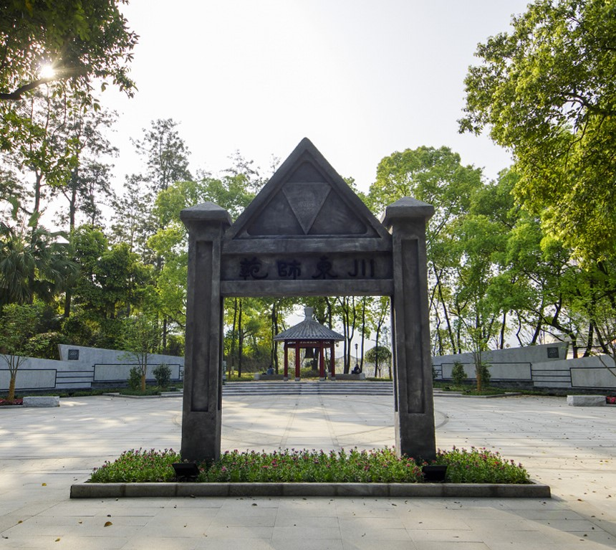
一张图片
请输入你的标题
学校溯源于1906 年建立的川东师范学堂，几经传承演变，1936年更名为四川省立教育学院，1950年，四川省立教育学院的教育、国文、外文、史地、数学等系与1940年成立的国立女子师范学院合并建立西南师范大学。农艺、园艺和农产制造等系与1946年创办的私立相辉学院等合并建立西南农学院。1985年，两校分别更名为西南师范大学、西南农业大学。2005年，两校合并组建为西南大学。

Slide 25
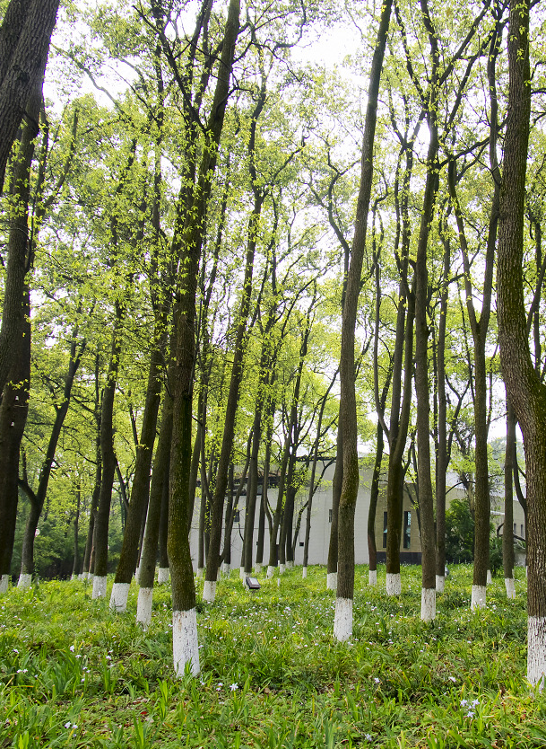
一张图片
请输入小标题
西南大学，是教育部直属，教育部、农业农村部，重庆市共建的重点综合大学，是国家“ 211 工程”和“985工程优势学科创新平台”建设高校。2005 年由西南师范大学、西南农业大学合并组建为西南大学

Slide 26
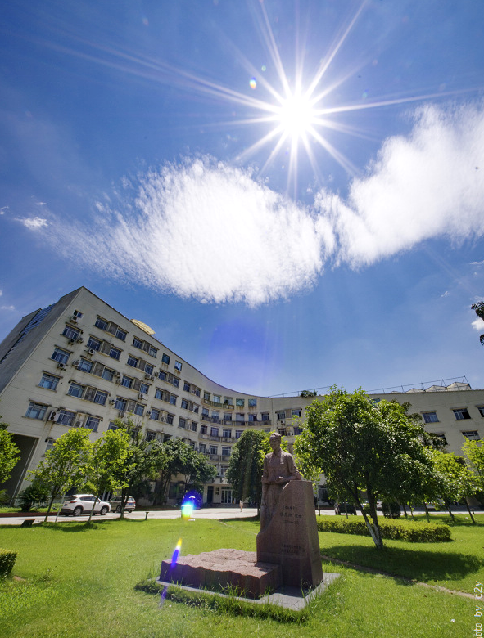
一张图片
请输入你的标题
西南大学，由原教育部直属西南师范大学与原农业部直属西南农业大学于2005年合并而成
请输入你的标题
西南大学，由原教育部直属西南师范大学与原农业部直属西南农业大学于2005年合并而成
请输入你的标题
西南大学，由原教育部直属西南师范大学与原农业部直属西南农业大学于2005年合并而成

Slide 27
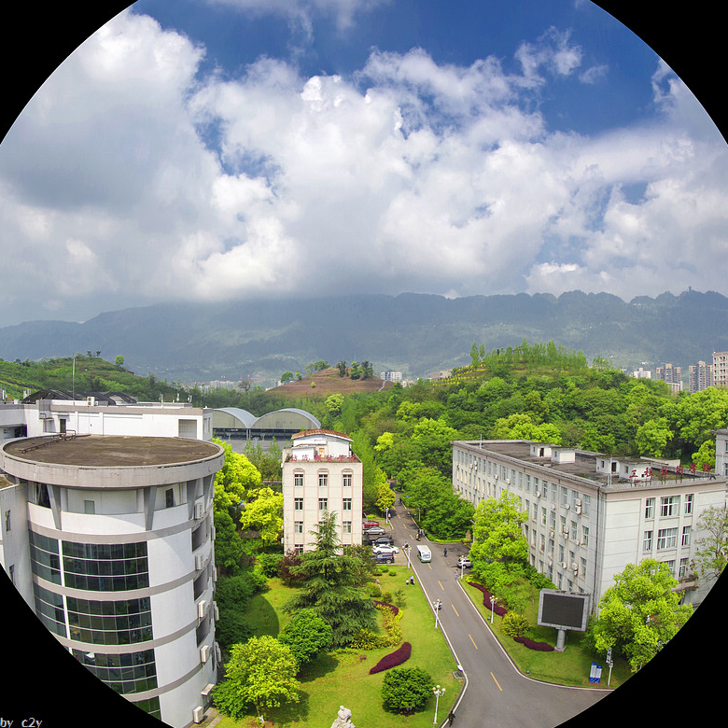
一张图片
输入小标题
输入小标题
2005年，西南师范大学、西南农业大学两校合并组建西南大学
2005年，西南师范大学、西南农业大学两校合并组建西南大学
输入小标题
输入小标题
2005年，西南师范大学、西南农业大学两校合并组建西南大学
2005年，西南师范大学、西南农业大学两校合并组建西南大学

Slide 28

两张图片
请输入你的标题
西南大学，由原教育部直属西南师范大学与原农业部直属西南农业大学于2005年合并而成
请输入你的标题
西南大学，由原教育部直属西南师范大学与原农业部直属西南农业大学于2005年合并而成

Slide 29
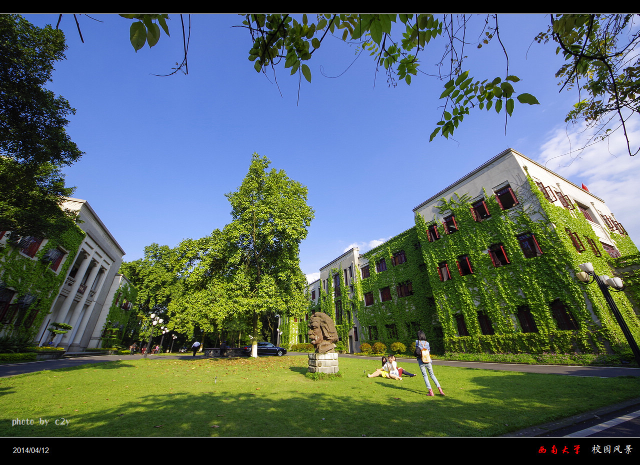

两张图片
请输入你的标题
西南大学，由原教育部直属西南师范大学与原农业部直属西南农业大学于2005年合并而成
请输入你的标题
西南大学，由原教育部直属西南师范大学与原农业部直属西南农业大学于2005年合并而成

Slide 30
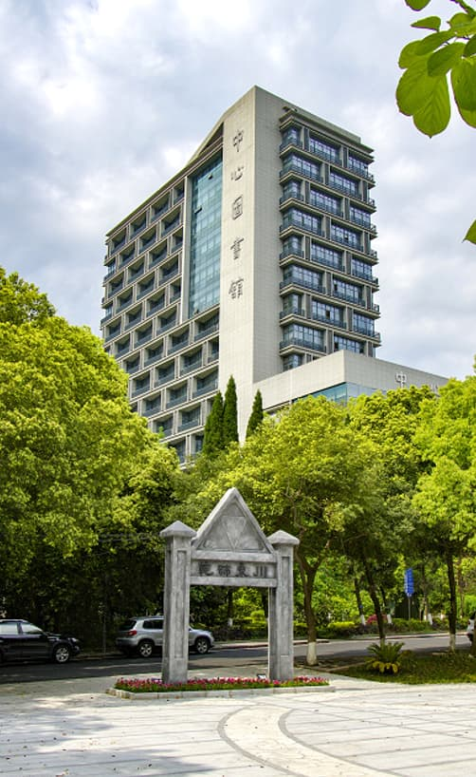
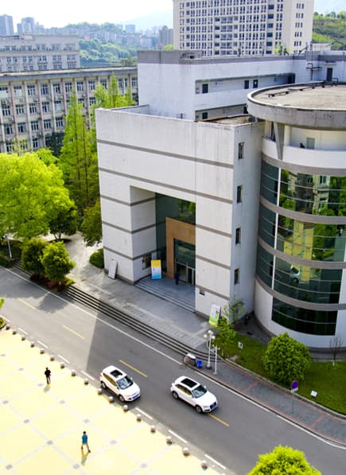
两张图片
请输入你的标题
西南大学，由原教育部直属西南师范大学与原农业部直属西南农业大学于2005年合并而成
请输入你的标题
西南大学，由原教育部直属西南师范大学与原农业部直属西南农业大学于2005年合并而成

Slide 31

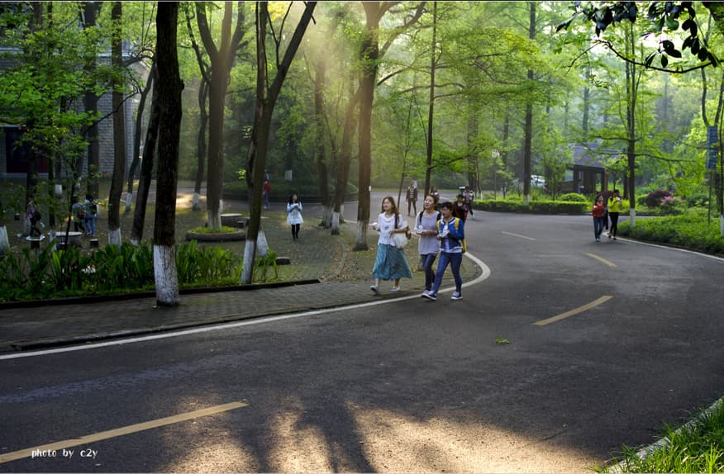
两张图片
请输入你的标题
请输入你的标题
西南大学，由原教育部直属西南师范大学与原农业部直属西南农业大学于2005年合并而成
西南大学，由原教育部直属西南师范大学与原农业部直属西南农业大学于2005年合并而成

Slide 32
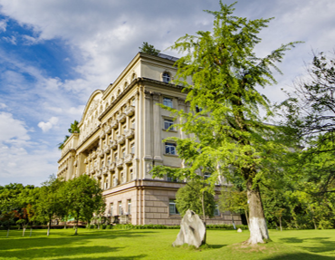
三张图片
请输入你的标题
请输入你的标题
请输入你的标题
西南大，由西南师范大学与西南农业大学于2005年合并而成
学。西南大学，由西南师范大学与西南农业大学
西南大，由西南师范大学与西南农业大学于2005年合并而成
学。西南大学，由西南师范大学与西南农业大学
西南大，由西南师范大学与西南农业大学于2005年合并而成
学。西南大学，由西南师范大学与西南农业大学

Slide 33
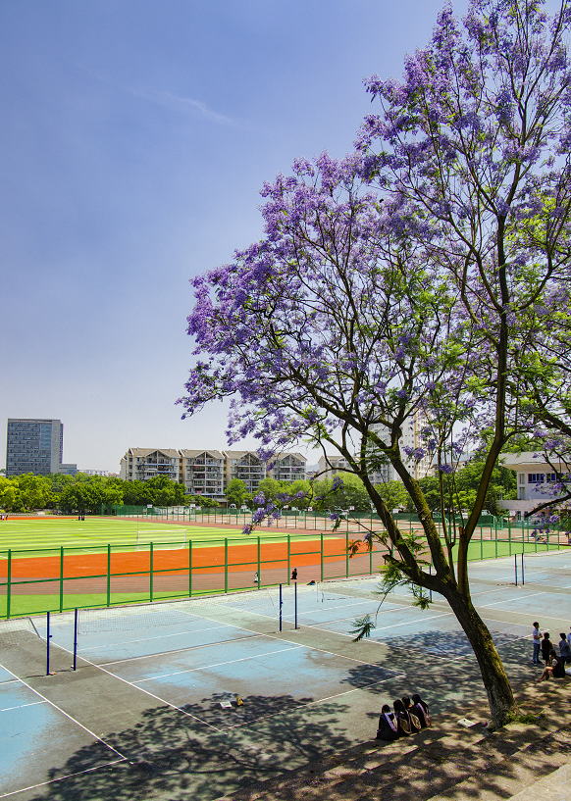
三张图片
输入小标题
西南大，由西南师范大学与西南农业大学于2005年合并而成

Slide 34
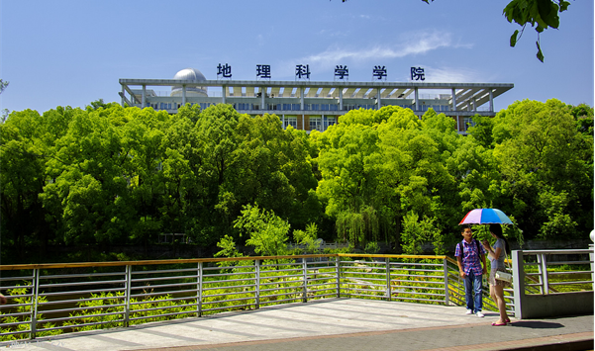
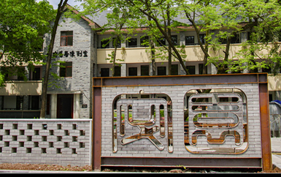
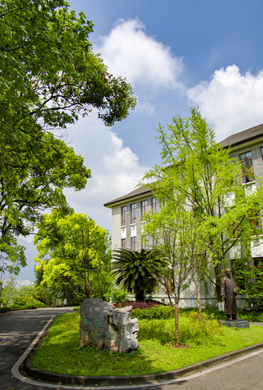
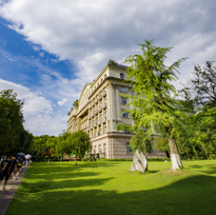
四张图片
请输入小标题
西南大学，是教育部直属，教育部、农业农村部，重庆市共建的重点综合大学，是国家“ 211 工程”和“985工程优势学科创新平台”建设高校。2005 年由西南师范大学、西南农业大学合并组建为西南大学。2005 年由西南师范大学、西南农业大学合并组建为西南大学

Slide 35
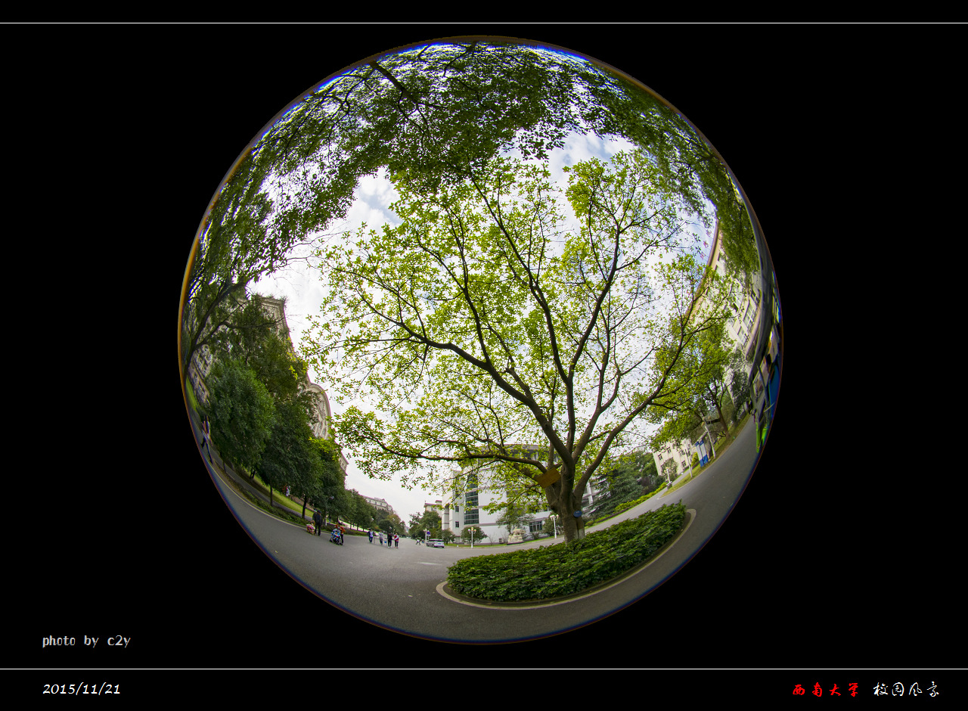
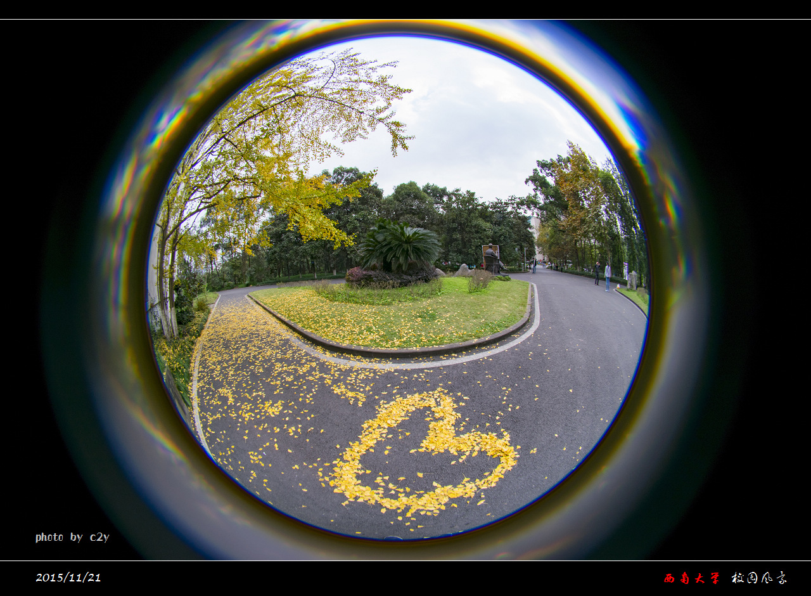
三张图片
请输入你的标题
西南大学，由原教育部直属西南师范大学与原农业部直属西南农业大学于2005年合并而成
请输入你的标题
西南大学，由原教育部直属西南师范大学与原农业部直属西南农业大学于2005年合并而成

Slide 36
四张图片
请输入你的标题
请输入你的标题
西南大学，由原教育部直属的西南师范大学与原农业部直属的西南农业大学于2005年合并而成
西南大学，由原教育部直属的西南师范大学与原农业部直属的西南农业大学于2005年合并而成
请输入你的标题
请输入你的标题
西南大学，由原教育部直属的西南师范大学与原农业部直属的西南农业大学于2005年合并而成
西南大学，由原教育部直属的西南师范大学与原农业部直属的西南农业大学于2005年合并而成

Slide 37
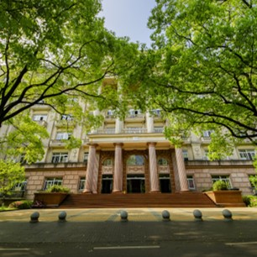
四张图片
请输入你的标题
请输入你的标题
西南大学，由西南师范大学与西南农业大学于2005年合并而成
西南大学，由西南师范大学与西南农业大学于2005年合并而成
请输入你的标题
请输入你的标题
西南大学，由西南师范大学与西南农业大学于2005年合并而成
西南大学，由西南师范大学与西南农业大学于2005年合并而成

Slide 38
数据展示
11
36
105
个学部
个学院
个本科专业
请输入标题
请输入标题
请输入标题
输入数据的解释说明文字
输入数据的解释说明文字
输入数据的解释说明文字
输入数据的解释说明文字
输入数据的解释说明文字
输入数据的解释说明文字
输入数据的解释说明文字
输入数据的解释说明文字
输入数据的解释说明文字
输入数据的解释说明文字
输入数据的解释说明文字
输入数据的解释说明文字
输入数据的解释说明文字
输入数据的解释说明文字
输入数据的解释说明文字

Slide 39
表格
输入图表名
年份 | 属性1 | 属性2 | 属性3 | 属性4
2014 | 关键词 | 关键词 | 关键词 | 输入关键词
2015 | 关键词 | 关键词 | 关键词 | 输入关键词
2016 | 关键词 | 关键词 | 关键词 | 输入关键词
2017 | 关键词 | 关键词 | 关键词 | 输入关键词
2018 | 关键词 | 关键词 | 关键词 | 输入关键词
输入你的标题
输入该数据解释说明文字 输入该数据解释说明文字 输入该数据解释说明文字
输入该数据解释说明文字 输入该数据解释说明文字

Slide 40
柱状图
输入你的标题
输入你的标题
输入该数据解释说明文字 输入该数据解释
输入该数据解释说明文字 输入该数据解释
输入该数据解释说明文字 输入该数据解释
输入该数据解释说明文字 输入该数据解释
输入该数据解释说明文字 输入该数据解释
输入该数据解释说明文字 输入该数据解释

Slide 41
柱状图
输入图表名
输入标题
在这里输入正文 在这里输入正文
在这里输入正文 在这里输入正文
输入标题
在这里输入正文 在这里输入正文
在这里输入正文 在这里输入正文
输入标题
在这里输入正文 在这里输入正文
在这里输入正文 在这里输入正文

Slide 42
曲线图
输入小标题
输入小标题
输入小标题
输入该数据解释说明文字
输入该数据解释说明文字
输入该数据解释说明文字
输入该数据解释说明文字
输入该数据解释说明文字
输入该数据解释说明文字
输入该数据解释说明文字
输入该数据解释说明文字
输入该数据解释说明文字

Slide 43
曲线图
输入图表名
输入标题
在这里输入正文 在这里输入正文
在这里输入正文 在这里输入正文
输入标题
在这里输入正文 在这里输入正文
在这里输入正文 在这里输入正文
输入标题
在这里输入正文 在这里输入正文
在这里输入正文 在这里输入正文

Slide 44
饼状图
输入你的标题
输入你的标题
输入对该数据解释说明文字
输入对该数据解释说明文字
输入对该数据解释说明文字
输入对该数据解释说明文字
输入对该数据解释说明文字
输入对该数据解释说明文字
输入你的标题
输入你的标题
输入对该数据解释说明文字
输入对该数据解释说明文字
输入对该数据解释说明文字
输入对该数据解释说明文字
输入对该数据解释说明文字
输入对该数据解释说明文字

Slide 45
环形图
输入你的标题
输入你的标题
输入你的标题
输入该数据解释说明文字
输入该数据解释说明文字
输入该数据解释说明文字
输入该数据解释说明文字
输入该数据解释说明文字
输入该数据解释说明文字
输入该数据解释说明文字
输入该数据解释说明文字
输入该数据解释说明文字

Slide 46
SWOT分析
优势分析
劣势分析
S
w
在这里输入对项目的具体优势分析 在这里输入对项目的具体优势分析 在这里
在这里输入对项目的具体劣势分析 在这里输入对项目的具体劣势分析 在这里
机会分析
威胁分析
o
T
在这里输入对项目的具体机会分析 在这里输入对项目的具体机会分析 在这里
在这里输入对项目的具体威胁分析 在这里输入对项目的具体威胁分析 在这里

Slide 47
时间轴（长）
时间轴（长）
输入时间
在这里输入解释说明文字
在这里输入解释说明文字
在这里输入解释说明文字
输入时间
在这里输入解释说明文字
在这里输入解释说明文字
在这里输入解释说明文字
输入时间
在这里输入解释说明文字
在这里输入解释说明文字
在这里输入解释说明文字
输入时间
在这里输入解释说明文字
在这里输入解释说明文字

Slide 48
Tips：为本页添加“向上推进”切换效果食用更佳
输入时间点
在这里输入解释说明文字
在这里输入解释说明文字
在这里输入解释说明文字
输入时间点
在这里输入解释说明文字
在这里输入解释说明文字
在这里输入解释说明文字
输入时间点
在这里输入解释说明文字 在这里输入解释说明文字
在这里输入解释说明文字 在这里输入解释说明文字
在这里输入解释说明文字 在这里输入解释说明文字
含弘光大 继往开来

Slide 49
时间轴（短）
输入时间
输入时间
输入时间
在这里输入解释说明文字
在这里输入解释说明文字
在这里输入解释说明文字
在这里输入解释说明文字
在这里输入解释说明文字
在这里输入解释说明文字
在这里输入解释说明文字
在这里输入解释说明文字
在这里输入解释说明文字
输入时间
输入时间
在这里输入解释说明文字
在这里输入解释说明文字
在这里输入解释说明文字
在这里输入解释说明文字
在这里输入解释说明文字
在这里输入解释说明文字

Slide 50
流程图
输入标题
输入标题
输入标题
在这里输入正文 在这里
在这里输入正文 在这里
在这里输入正文 在这里
在这里输入正文 在这里
在这里输入正文 在这里
在这里输入正文 在这里
在这里输入正文 在这里
在这里输入正文 在这里
在这里输入正文 在这里
在这里输入正文 在这里
在这里输入正文 在这里
在这里输入正文 在这里
输入解释说明文字 输入解释说明文字 输入解释说明文字 输入解释说明文字
输入解释说明文字 输入解释说明文字

Slide 51
流程图
流程图
输入标题
输入标题
在这里输入正文 在这里
在这里输入正文 在这里
在这里输入正文 在这里
在这里输入正文 在这里
01
02
03
04
输入标题
输入标题
在这里输入正文 在这里
在这里输入正文 在这里
在这里输入正文 在这里
在这里输入正文 在这里

Slide 52
中国地图
输入你的标题
在这里输入正文 在这里输入正文
在这里输入正文 在这里输入正文
在这里输入正文 在这里输入正文
输入你的标题
在这里输入正文 在这里输入正文
在这里输入正文 在这里输入正文
在这里输入正文 在这里输入正文

Slide 53
世界地图
输入你的标题
在这里输入正文 在这里
在这里输入正文 在这里
在这里输入正文 在这里
输入你的标题
在这里输入正文 在这里
在这里输入正文 在这里
在这里输入正文 在这里

Slide 54

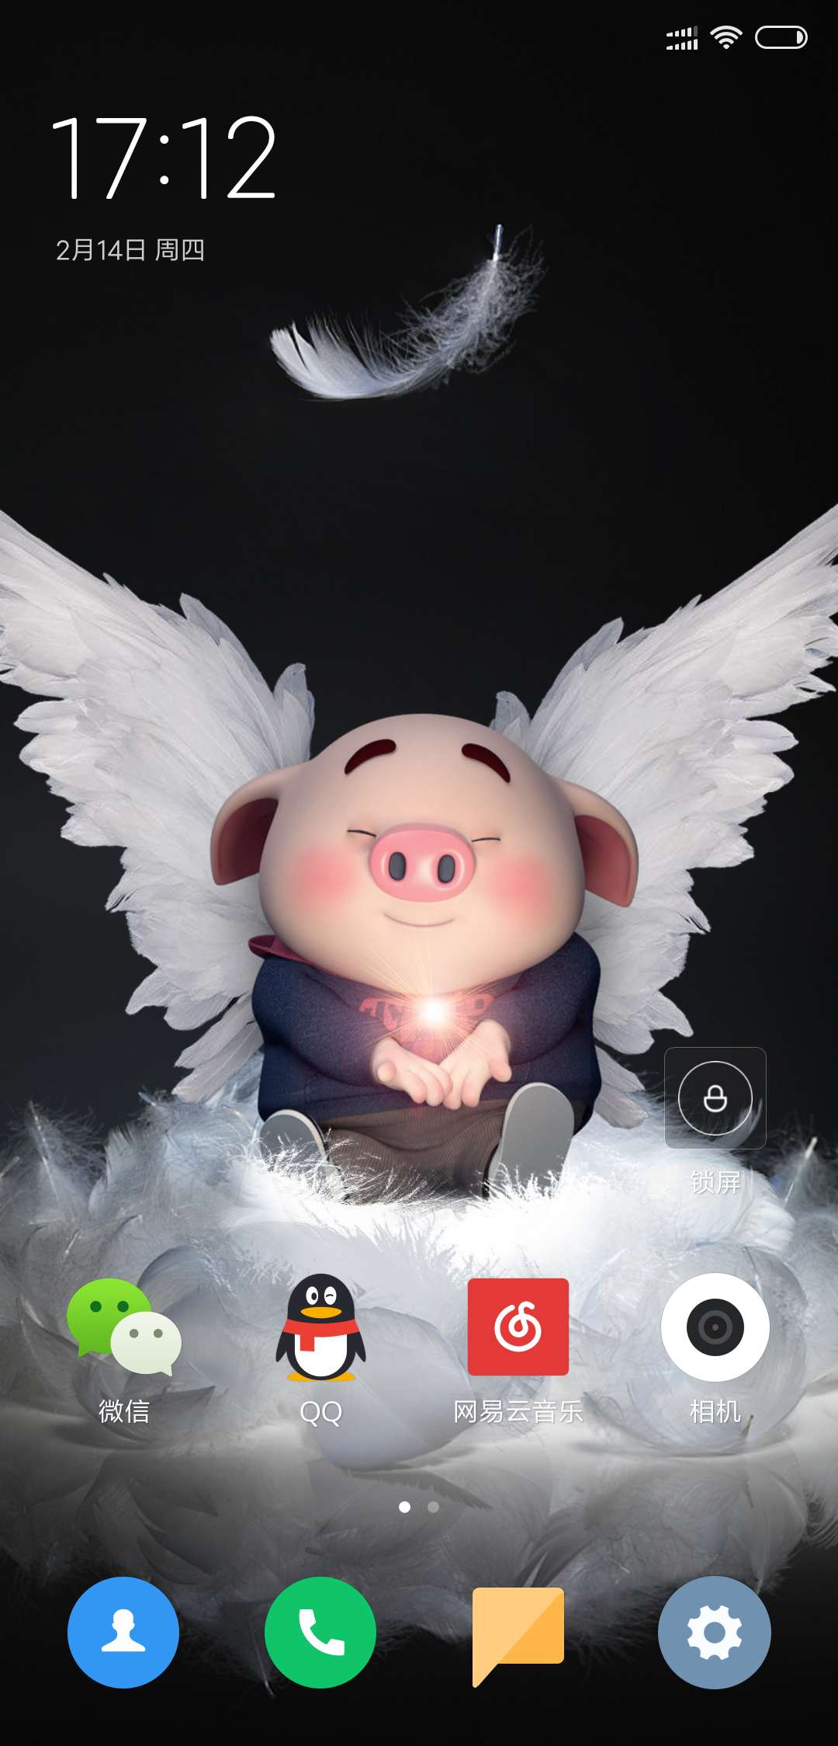
手机截图
输入你的标题
在这里输入正文 在这里输入
在这里输入正文 在这里输入
在这里输入正文 在这里输入
在这里输入正文
输入你的标题
在这里输入正文 在这里输入
在这里输入正文 在这里输入
在这里输入正文 在这里输入
在这里输入正文

Slide 55

电脑截图
输入你的标题
在这里输入正文 在这里输入正文
在这里输入正文 在这里输入正文
在这里输入正文 在这里输入正文
在这里输入正文

Slide 56
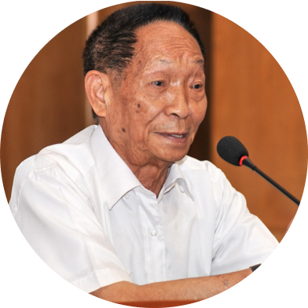

单人介绍
袁隆平
中国杂交水稻育种专家，中国研究与发展杂交水稻的开创者，被誉为“世界杂交水稻之父”。
1995年，被评为中国工程院院士
1996年，当选美国国家科学院外籍院士
2000年，获得国家最高科学技术奖
2018年9月，获得“未来科学大奖”生命科学奖
2018年12月，党中央、国务院授予改革先锋称号

Slide 57
双人介绍
袁隆平
中国著名杂交水稻育种专家，中国研究与发展杂交水稻的开创者，被誉为“世界杂交水稻之父”。
袁隆平
中国著名杂交水稻育种专家，中国研究与发展杂交水稻的开创者，被誉为“世界杂交水稻之父”

Slide 58
三人介绍
袁隆平
袁隆平
袁隆平
我国著名杂交水稻育种专家，中国研究与发展杂交水稻的开创者，被誉为“世界杂交水稻之父”
我国著名杂交水稻育种专家，中国研究与发展杂交水稻的开创者，被誉为“世界杂交水稻之父”
我国著名杂交水稻育种专家，中国研究与发展杂交水稻的开创者，被誉为“世界杂交水稻之父”

Slide 59
多人介绍
袁隆平
袁隆平
杂交水稻育种专家，中国研究与发展杂交水稻的开创者，被誉为“世界杂交水稻之父”
杂交水稻育种专家，中国研究与发展杂交水稻的开创者，被誉为“世界杂交水稻之父”
袁隆平
袁隆平
杂交水稻育种专家，中国研究与发展杂交水稻的开创者，被誉为“世界杂交水稻之父”
杂交水稻育种专家，中国研究与发展杂交水稻的开创者，被誉为“世界杂交水稻之父”

Slide 60
名言应用
科学研究要勇于探索，勇于创新，这个是关键。搞科研，应该尊重权威但不能迷信权威，应该多读书但不能迷信书本。科研的本质是创新，如果不尊重权威、不读书，创新就失去了基础；如果迷信权威、迷信书本，创新就没有了空间。
——杂交水稻之父 袁隆平

Slide 61
摘要与关键词
摘 要
西南大学，是教育部直属，教育部、农业农村部，重庆市共建的重点综合大学，是国家“211工程”和“985工程优势学科创新平台”建设高校。2005年由西南师范大学、西南农业大学合并组建为西南大学。西南大学主体校区位于重庆市北碚区，坐落于缙云山麓、嘉陵江畔，占地8000余亩，校舍面积约165万平方米，绿地面积达40%，泱泱校园，宏丽庄重，气象万千，是闻名遐迩的花园式学校，教育部表彰的文明校园。
01
02
03
04
关键词
关键词
关键词
关键词

Slide 62
参考文献
[1] 孙强. 从 2014 高考看地理区域定位能力的培养[J]. 新课程, 2014, (5): 108-109
[2] 王晨光. 区域认知在地理高考试题中的体现[J]. 教学参考, 2018, (4): 62-63
[3] 于水晴. 地图运用策略对高中生地理空间定位能力的影响研究[D]. 东北师范大学, 2013.
[4] 徐志梅. 中学生地理空间能力及其培养研究[D]. 东北师范大学, 2011.
[5] 刘康琴. 中学生地理空间思维能力的培养[D]. 重庆师范大学, 2013.
[6] 张丽霞, 李家清. 基于区域认知的高中地理教材图像系统的教学研究——以人教版必修3“流域的综合开发”为例[J]. 地理教学, 2017, (21): 11-20
[7] 林微华. 浅谈通过学生自主读图提高 “区域认知”素养的教学探索[J]. 新课程, 2018, (5): 192-193
[8] 刘芮菡, 王春婷. 高考地理热点问题中区域认知能力的体现[J]. 高教论坛, 2016, (23): 78-79
[9] 胡良, 张全玉. 对比自然环境差异，培养区域认知 ——以近几年高考综合题为例[J]. 地理教学, 2017, (3): 57-59

Slide 63
致谢
首先要感谢的是我的论文指导老师，XXX老师。在论文选题、材料搜集、写作以及论文的修改过程中，多次给予我耐心的指导，严谨的治学态度和渊博的学术知识将使我终生受益。在此，我向X老师表达我最诚挚的感谢与祝福！
其次，感谢学院各位老师对我的帮助与关怀；感谢与我朝夕相处的同学对我的支持与帮助；感谢参与本次调查的大学生的配合与支持！
最后，衷心感谢论文评审委员会和答辩委员会，感谢参与答辩的老师在百忙之中对我的论文提出指导和帮助。

Slide 64

奖项荣誉
西南大学
一等奖学金
西南大学
二等奖学金
西南大学
三等奖学金
西南大学
一等奖学金
西南大学
二等奖学金
西南大学
三等奖学金

Slide 65

视频播放
名称
《XXX》MV
时长
请将视频置于此处
1小时35分钟
来源
QQ音乐

Slide 66



音乐播放
西南大学校歌
曹廷华等 词 刘青 曲
缙云苍苍，嘉陵泱泱。山高水长，养育栋梁。
岁月悠悠，学海茫茫。大成博雅，养育栋梁。
代代薪火承传。处处桃李芬芳，处处桃李芬芳。
志在五湖四海。铁肩炼而担当，铁肩炼而担当。
西南大学，我的摇篮我的殿堂，崇德尚善，创我荣光！
西南大学，我的青春我的起航，求实追梦，成就辉煌！
创我荣光！成就辉煌！

Slide 67
恳请各位老师批评指正
Thank you for listening
陶丽华
2019.4.6

Slide 68
恳请各位老师批评指正
Thank you for listening
陶丽华
2019.4.6

Slide 69


























面状图标
更多图标，请链接阿里巴巴图标网https://www.iconfont.cn/

Slide 70
线性图标
更多图标，请链接阿里巴巴图标网https://www.iconfont.cn/

Slide 71

校园图片
本模板所有图片来自西南大学 @c2y 老师个人摄影作品，感谢老师数年如一日的坚持，为西大留下了无数珍贵的影像！也衷心感谢老师对该模板制作的无条件素材支持！
更多西大美照，请移步→无忌热贴：有你的四季无需远行（西南大学校园风景) http://forum.xitek.com/forum.php?mod=viewthread&tid=818502

Slide 72
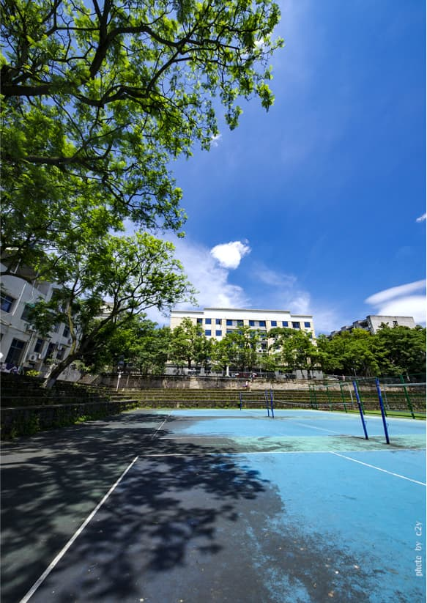
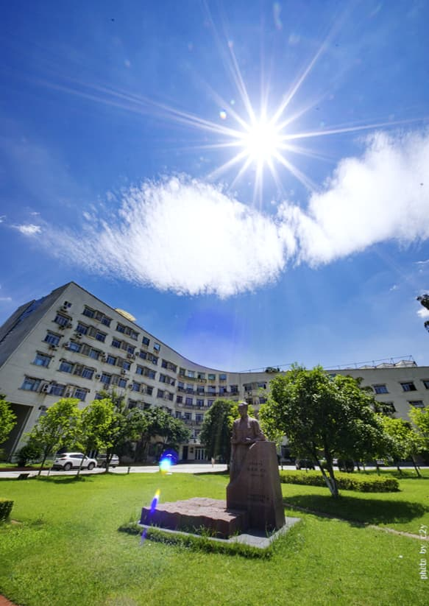
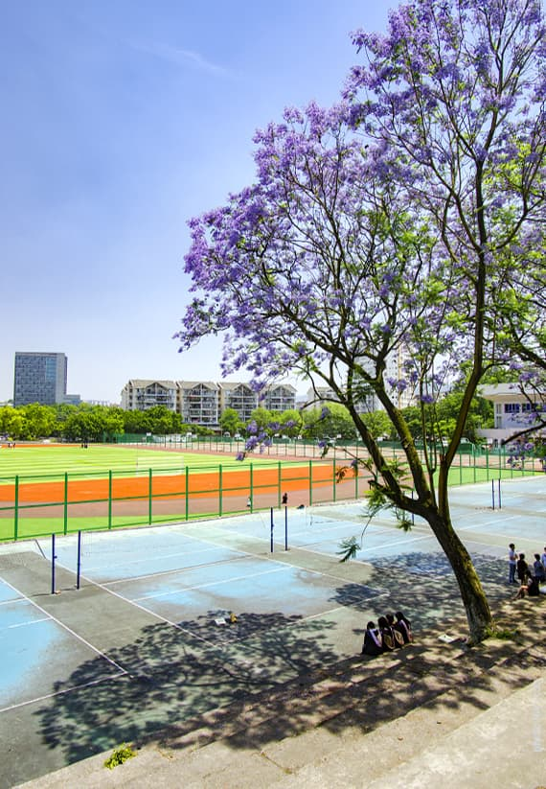
校园图片

Slide 73
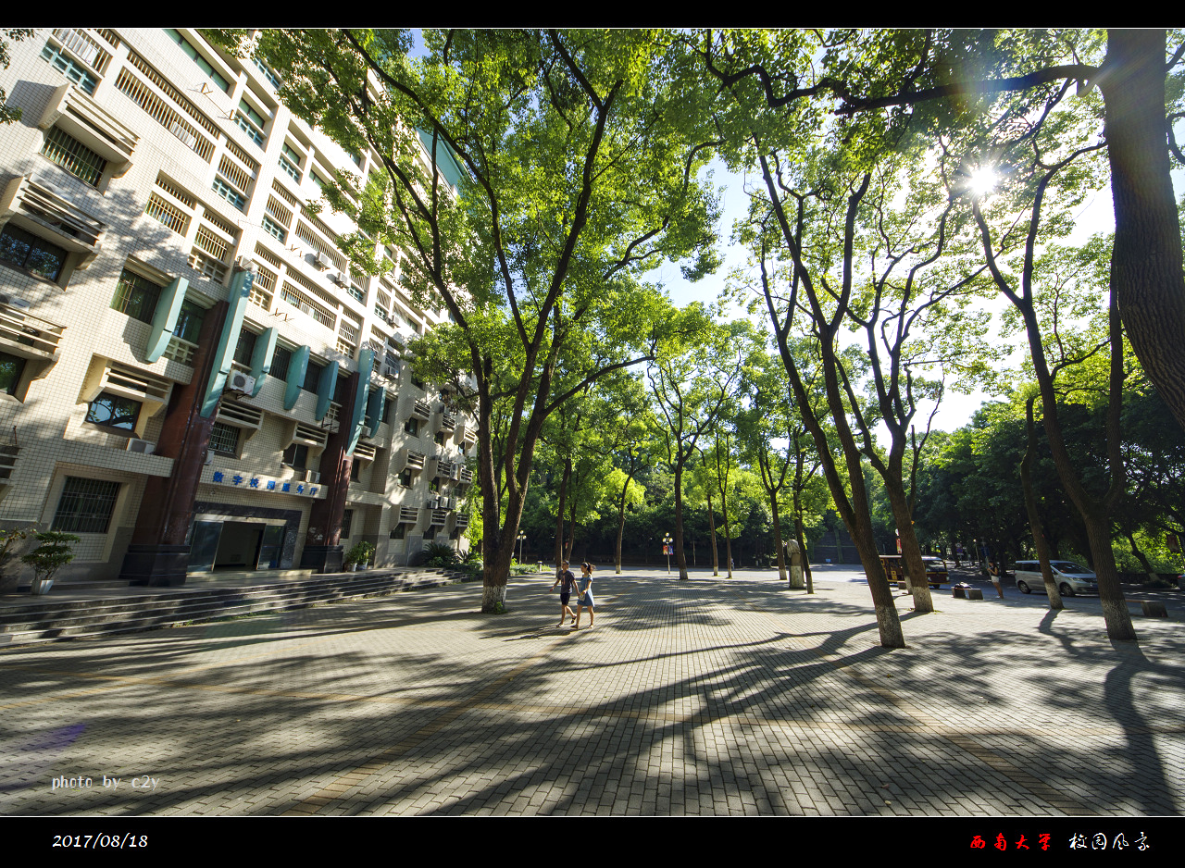
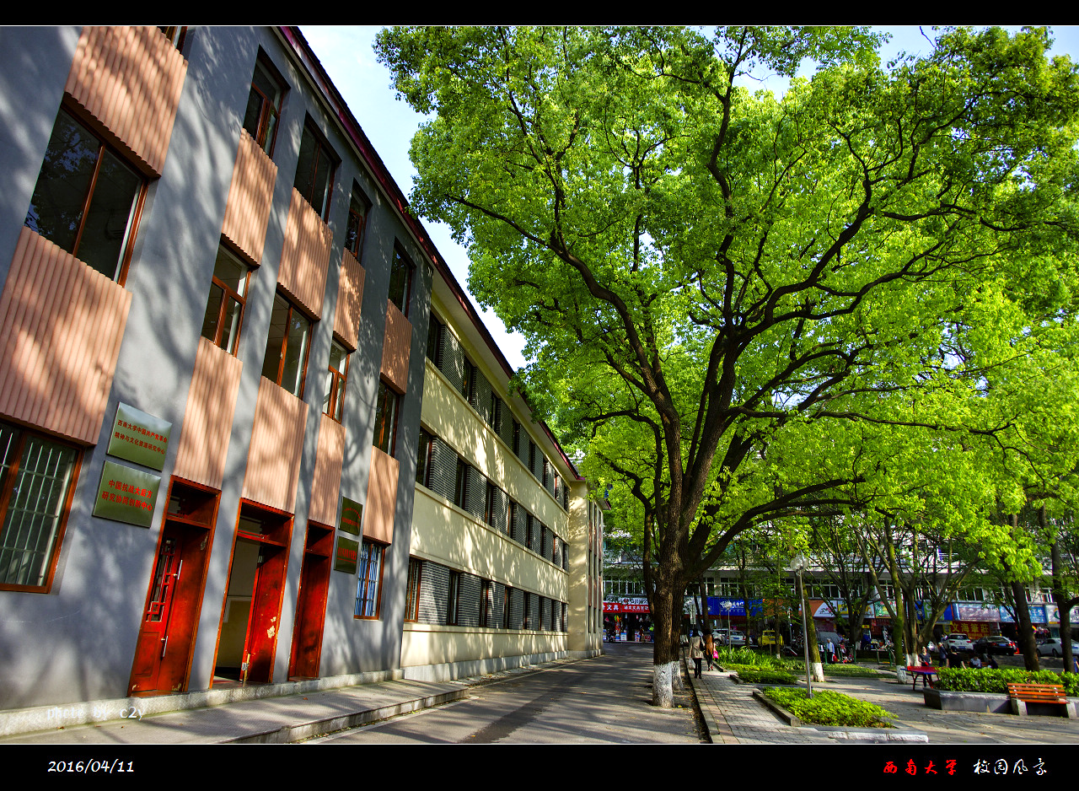
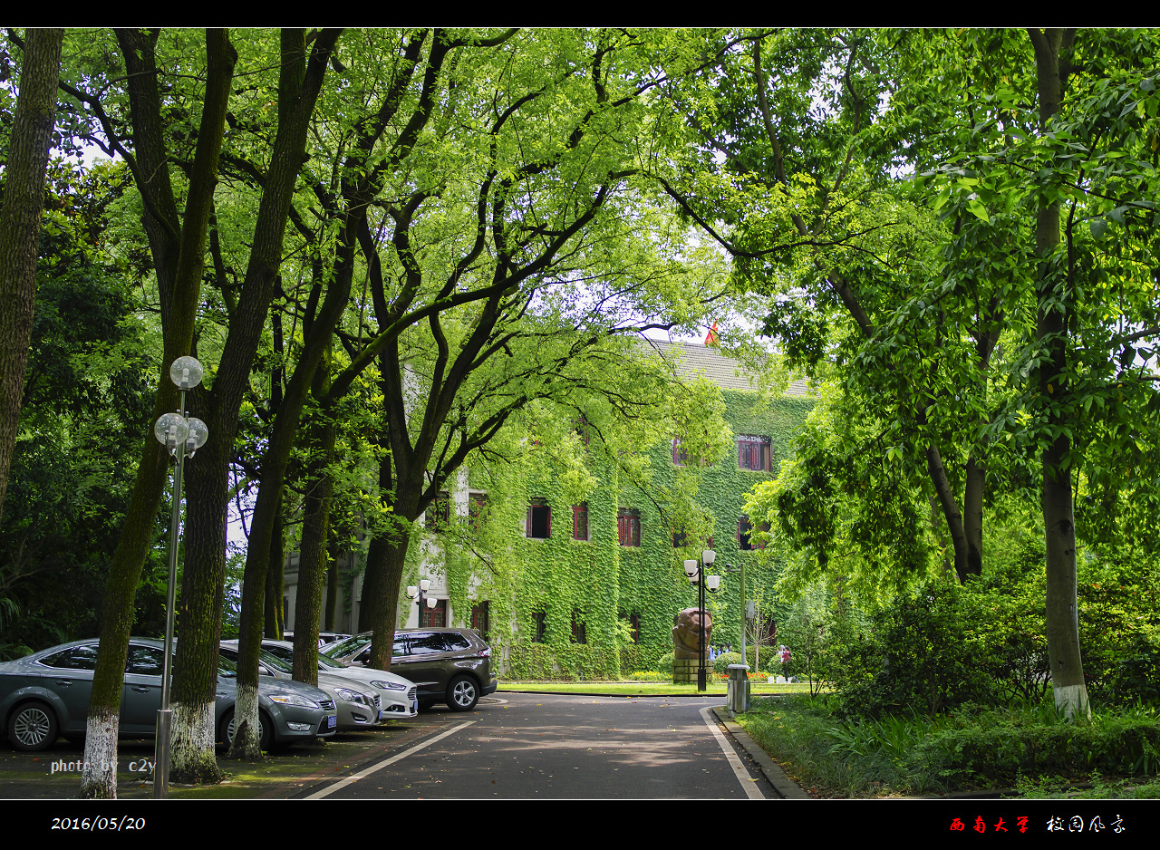
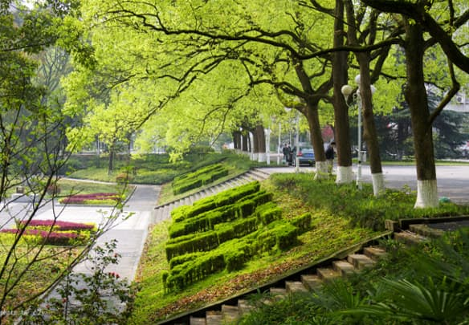
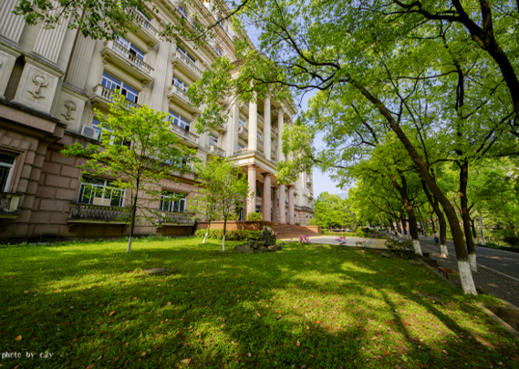
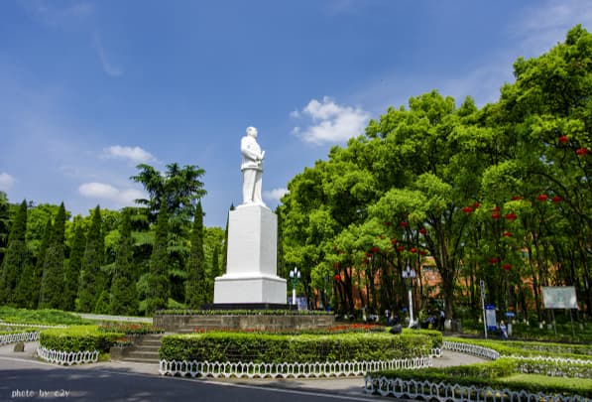
校园图片

Slide 74
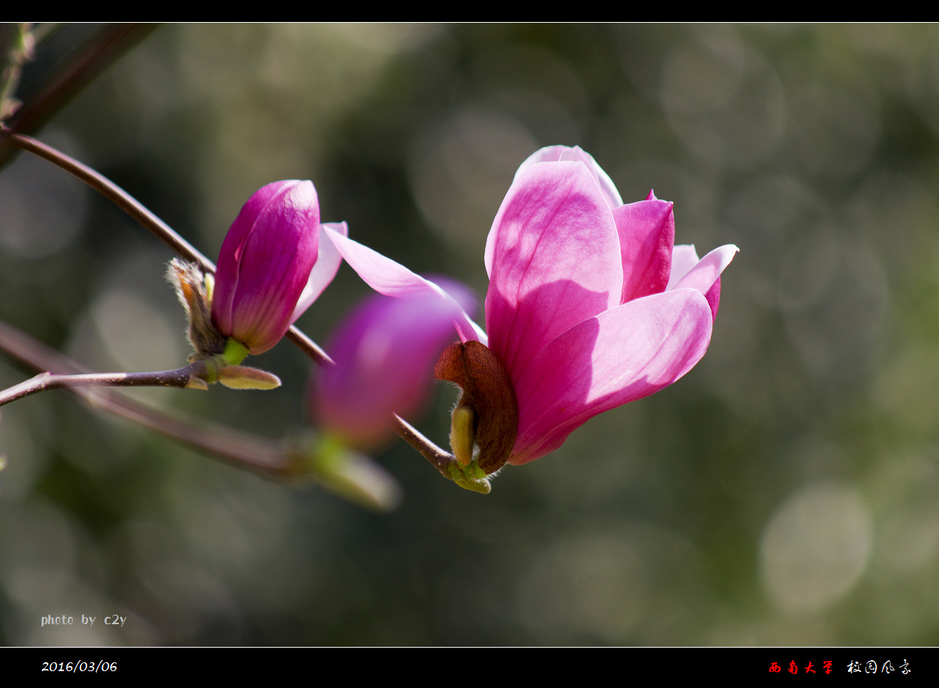

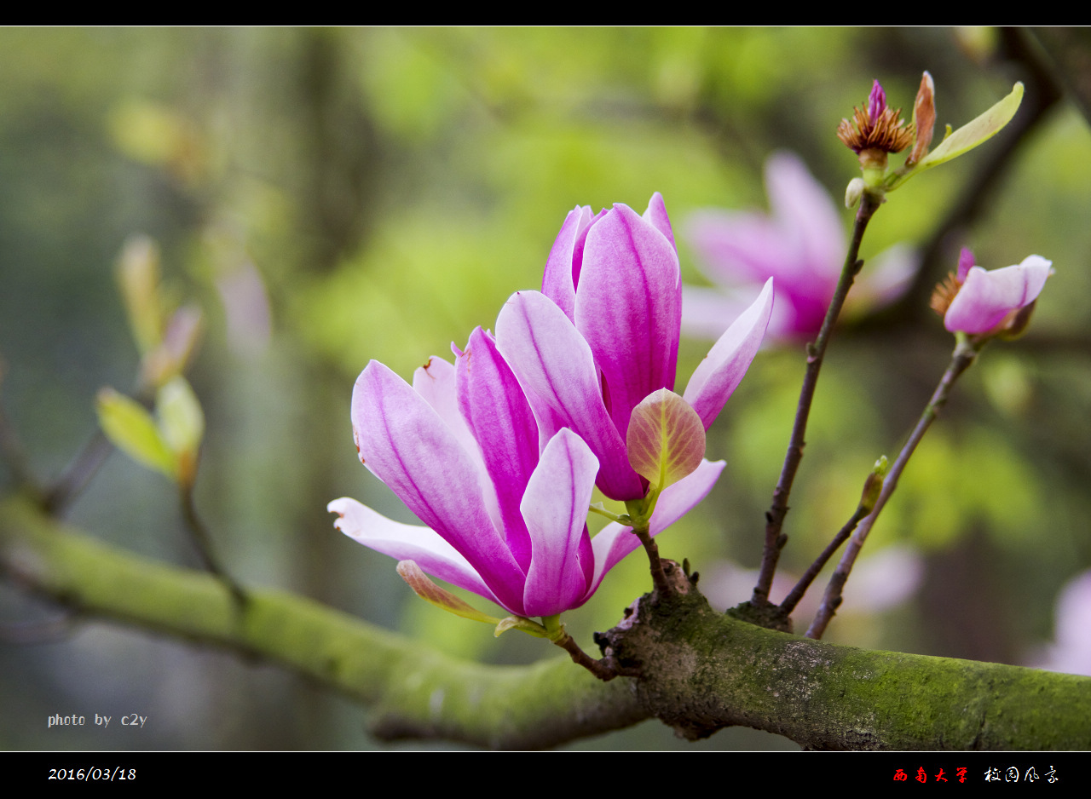
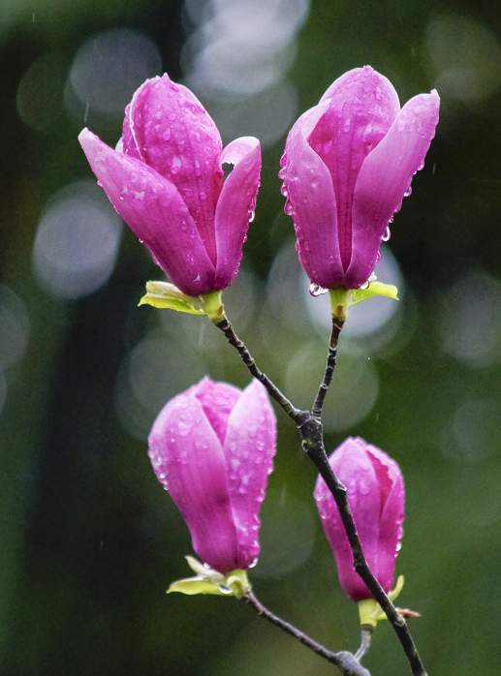
校园图片

Slide 75

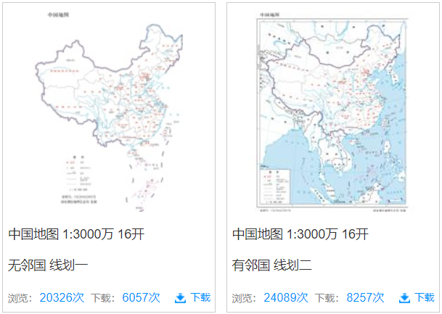
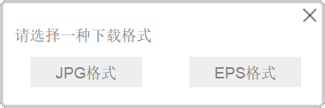
地图下载
重要场合请在国家测绘地理信息局官网下载标准地图
http://bzdt.nasg.gov.cn/

Slide 76
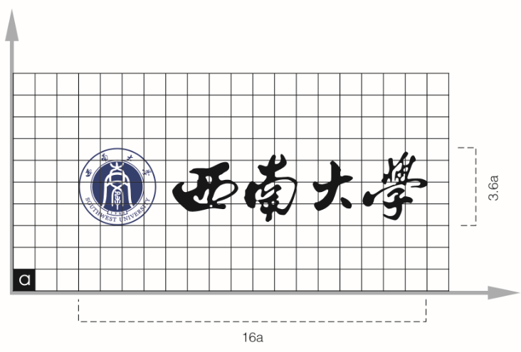
校徽与标准字使用规范(左右式)
矢量校徽
可直接复制使用
使用规范

Slide 77
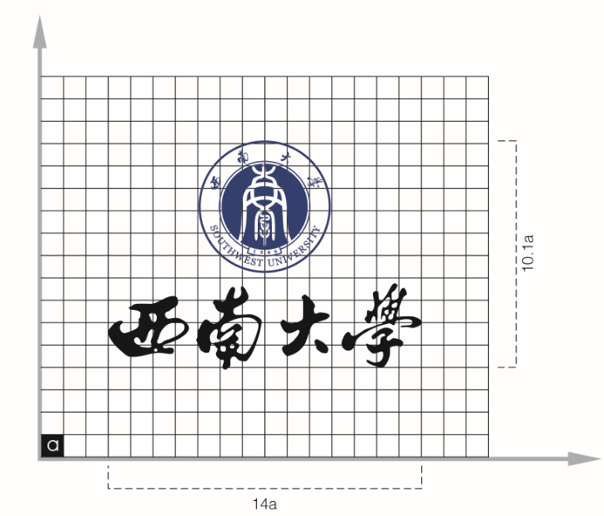
校徽与标准字使用规范(上下式)
矢量校徽
使用规范
可直接复制使用

Slide 78
辅助元素
矢量元素
图案解读
可直接复制使用
该辅助图案由“山、云、水”这三种视觉元素抽象组合而成。图形整体上看似被河流环绕的群山，既体现了西南大学位于缙云山下嘉陵江边这样一种地理特征，又体现了“仁者乐山，智者乐水”的深层意境。组成山峦的多个半圆形也是中国传统文化中代表“云”的视觉符号，同时也可看做是彩虹，既暗含“缙云”之意，也表达出度西南大学美好未来的展望。

Slide 79
辅助元素
矢量元素
可直接复制使用
该辅助图案为西南大学的校花——玉兰花。玉兰花在早春三月开放，其花名为“报恩”，寓意西南大学无微不至的关怀教育如暖春一般给予学子们绽放青春的环境，而学子们也铭记着学校的深情厚谊，以优良的成绩回报学校和社会的栽培，体现了西南大学儒雅的人文环境及深厚的书香气息。
图案解读

Slide 80

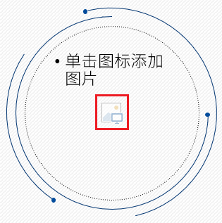
图片替换
图片替换：
①删除原模板中的图片
②单击图标添加图片
模板中所有图片均可一键替换

Slide 81
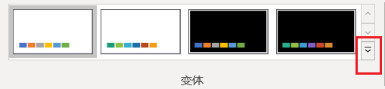
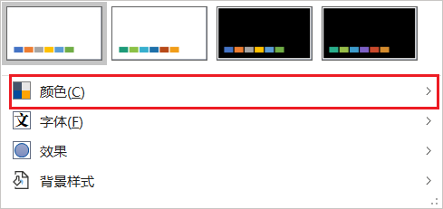
一键替换颜色
①在菜单栏中选择“设计”
②选择“变体”并打开工具
③选择”颜色”选项

Slide 82
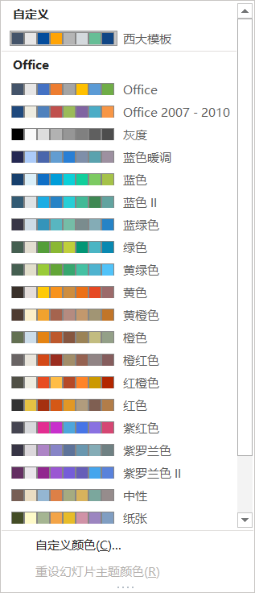
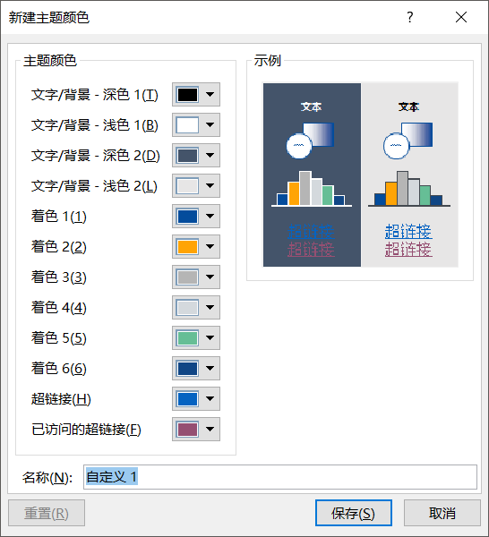
一键替换颜色
④在这里可以看到本模板使用的配色方案“西大模板”；也可以选择系统自带配色方案；或者选择“自定义颜色”新建主题颜色。
Tips：新建主题颜色时文字/背景色不必修改，主要修改着色1-着色6。

Slide 83
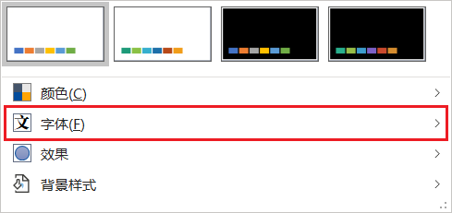
一键替换字体
①在菜单栏中选择“设计”
②选择“变体”并打开工具
③选择”字体”选项

Slide 84


一键替换字体
④在这里可以看到本模板使用的字体方案“西大模板”；也可以选择系统自带字体方案；或者选择“自定义字体”新建主题字体。

Slide 85



幻灯片版式替换
①右键单击左侧缩略图
②选择”版式”
③进行版式选择与更换

Slide 86

幻灯片版式替换
①在菜单栏中选择“开始”
②选择“幻灯片”选项中的“版式”
③进行版式选择与替换
Tips：单击“重置”，可一键恢复母版格式

Slide 87



图表使用
①选中图表中某一类别
②右键-选择编辑数据
③在弹出的表格中直接修改源数据

Slide 88
色彩规范
主色
深色
平衡色
浅色

Slide 89
字体规范
中文字体
思源宋体CN Heavy
思源黑体light
段落行间距建议1.3-1.4倍行距
随模板赠送思源宋体安装包
英文字体
Segoe UI
Segoe UI
48px
28px
20px
字号规范
14px
封面标题
节标题
正文
注释
【备注】：除思源宋体外，以上字体均属于版权字体，如您的PPT需要商用，请购买正版

Slide 90
模板说明
关于作者
作者：陶丽华 西南大学地理科学学院
联系方式：模板使用过程中有任何问题可以联系微信作者：tt1058152556
关于版权
该模板为公益性质，仅供广大师生在校内学术汇报、论文答辩、上课课件等场合使用。原则上严禁用于商业用途。
特别感谢
感谢西南大学 @c2y 老师对校园图片素材的支持。
感谢#我给母校送模板#活动发起者老秦、辅导员浣熊以及众多志同道合热爱PPT的小伙伴们。

Slide 91


陶丽华
西南大学

Slide 93


